Slide 1

PROROCI VE STARÉM ZÁKONĚ
Lekce 3 od 11. do 17. října 2026

Slide 2
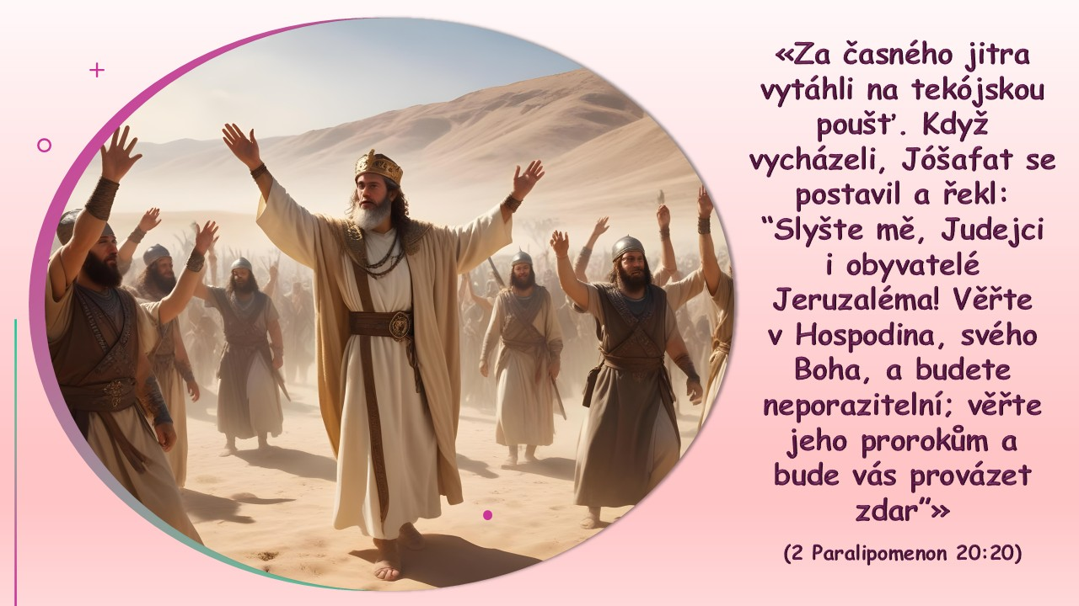

Slide 3



Ve starozákonních dobách byli lidé, kteří dostávali Boží poselství, aby komunikovali s ostatními, nazýváni věštci nebo proroci (1 Samuelova 9:9).
Měli schopnost poznat skryté věci, a dokonce i ty, které se teprve měly stát (1 Samuelova 9:6), ale jejich práce nebyla omezena jen na to, ale zahrnovala mnohem víc. Tato schopnost samozřejmě nepřišla od nich samotných, ale od Boha.
Ale byli i falešní proroci, kteří ohlašovali „vidění svých srdcí" (Jeremjáš 23:16).
Proroci – lidé jako my
Rozpoznání pravých proroků
Úloha proroků
Prorokyně
Falešní proroci

Slide 4







PROROCI – LIDÉ JAKO MY
“Eliáš byl člověk jako my, a když se naléhavě modlil, aby nepršelo, nezapršelo v zemi po tři roky a šest měsíců” (Jakub 5:17)
Můžeme se mylně domnívat, že proroci jsou "nadmuži". Ale Mojžíš se omlouval, že je tupá v řeči (Exod. 4:10); Izajáš tvrdil, že má nečisté rty (Izaiáš 6:5); Jeremiáš si myslel, že je na to příliš mladý (Jeremjáš 1:6).
Eliáš, který si dovolil vyhrožovat králi Achabovi velkým suchem za jeho zlo, je údajně "mužem podléhajícím vášním jako my" (Jakub 5:17).
Po vykonání velkého zázraku Eliáš zcela zkolaboval pod hrozbou smrti od královny Jezábel (1. Královská 19:2-4).
Je zřejmé, že Bůh si své proroky nevybírá proto, že jsou dokonalí. Co na nich vidíte? Jejich lásku k Bohu a ochotu Ho poslouchat.

Slide 5





ROZPOZNÁVÁNÍ FALEŠNÝCH PROROKŮ
“Míkajáš odpověděl: ‹‹Jakože živ je Hospodin, budu mluvit to, co mi řekne Hospodin.››” (1. Královská 22:14)
Jako Boží mluvčí se proroci a prorokyně snažili žít podle svého povolání (1 Samuelova 12:3-4). Lidé je znali jako "Božího muže", "velkého muže" (1 Samuelova 9:6).
Ti, kdo jejich poselství nepřijali, je nenáviděli a vyhrožovali jim. (1 Královská 22:8.27). Ale navzdory tlaku, kterému byli vystaveni, proroci své poselství věrně předávali.
Míkajáš stál před dvěma králi, 400 proroky, kteří předali příznivé poselství, a strážcem, který mu radil, aby se přizpůsobil okolnostem (1 Královská 22:10-13). Přesto však stál pevně a odmítl říct cokoli jiného než to, co mu Bůh zjevil (1 Královská 22:14).
Nebyli dokonalí, ale byli muži a ženy modlitby, věrní Slovu a služebníci Boha a Jeho lidu (1. Samuelova 12:23; Jeremjáš 42:4).

Slide 6





ÚLOHA PROROKŮ
“Jehúa, syna Nimšího, pomažeš za krále nad Izraelem a Elíšu, syna Šáfatova z Ábel-mechóly, pomažeš za proroka místo sebe” (1. Královská 19:16)
Mimo jiné proroci vykonávali tyto úkoly:
S králi
Pomazali je (1. Královská 19:16)
Povzbuzovali je, když konali dobro (2 Par 15:8)
Postavili se protinim, když udělali něco špatného (1 Královská 21:20)
S kněžími
Postavili se proti nim, když udělali něco špatného (Mal. 2:1-2)
S lidmi
Učili je Božím cestám (Mich 6:8)
Byli povoláni k pokání (Ezek 18:32)
S námi
Zapisovali svá poselství (2 Paralipomenon 13:22)
Vyznali jim svůj hřích (Is. 58:1)

Slide 7





PROROKYNĚ
“Toho času v Izraeli soudila prorokyně Debóra, žena Lapidótova” (Soudců 4:4)
Starý zákon zmiňuje pět žen prorokyň. Jedna z nich, Nóadja, byla falešná prorokyně (Neh. 6:14). O další, Izajášově manželce, nevíme, zda je nazývána prorokyní proto, že má tento dar, nebo protože je manželkou proroka (Iz. 8:3).
MIRJAM. Jako prorokyně vedla ženy ve zpěvu po překročení Rudého moře. Pomáhala také svým bratrům vést lid během jejich putování na poušti. 2. Mojžíšova 15:20; Micheáš 6:4.
DEBÓRA. Zastávala dvojí úřad prorokyně a soudkyně a vedla lid v boji proti Siserovi ve společnosti Báraka. Po vítězství zazpívala prorockou píseň chvály (Soudců 4:4-9; 5:1).
CHULDA. Jozijáš ji kontaktoval ohledně nalezené knihy Zákona. Kromě odpovědi na královy obavy mu pronesla povzbudivá slova (2 Královská. 22:14-20).

Slide 8



FALEŠNÍ PROROCI
“Hospodin mi řekl: ‹‹Ti proroci prorokují mým jménem klam. Neposlal jsem je a nepřikázal jsem jim to a nemluvil jsem k nim. Prorokují vám klamné vidění, nicotnou věštbu a lest vlastního srdce››.” (Jeremiáš 14:14)
Ne všichni, kdo prorokovali, tak učinili proto, že obdrželi Boží poselství (Jeremjáš 14:14). Jaké bylo jejich poselství a proč ho předali?
Sami si vymýšleli proroctví (Ezechiel 13:2, 17)
Říkali to, co lidé chtěli slyšet (Ezechiel 13:16)
Nekritizovali hřích (Ezechiel 13:22)
Hledali osobní prospěch (Ezechiel 13:19)
Proč by někdo chtěl říct, že mluví jménem Boha, když ví, že to není pravda? Sebeklam? Touha po uznání, ekonomickém nebo jiném zisku?
Nejsmutnější na falešných prorocích je, že jsou lidé, kteří je slyší a následují. Líbí se jim, co říkají, protože to nevyžaduje úsilí a ani to nevyvolává jejich svědomí. Ale následovat jejich cestu vede jen ke smrti.
Pravý prorok vždy varuje před nebezpečím hříchu a povzbuzuje lidi, aby byli věrní bez ohledu na následky.

Slide 9

“Žádný z apoštolů a proroků nikdy netvrdil, že je bez hříchu. Lidé, kteří byli Bohu nejblíže, kteří by raději obětovali svůj život, než by se vědomě dopustili něčeho zlého, lidé, které Bůh poctil zvláštním zjevením a mocí, vyznávali, že jejich povaha je hříšná. Nedůvěřovali sami sobě, neprohlašovali, že jsou sami o sobě spravedliví, ale cele se spoléhali na Kristo-vu spravedlnost”
(E. G. W.: Poslové naděje a lásky strana 32)

Slide 10




PŘÍLOHA: PROROCKÉ VOLÁNÍ ELLEN G. WHITEOVÉ
Po svém prvním vidění se Ellen necítila ochotná vykonávat své prorocké služebnictví. Se špatným zdravím a malým formálním vzděláním se sedmnáctiletá cítila nehodná a neschopná plnit své povolání.
Týden po svém prvním vidění měla druhé vidění, ve kterém byla varována před problémy, kterým bude čelit. Po mnoha modlitbách a povzbuzení několika bratry Ellen nakonec přijala své povolání.
Za méně než dvacet let, po obdržení mnoha vizí a podpoře svého manžela Jamese Whitea, pomohla položit základy Církve adventistů sedmého dne (oficiálně založené v roce 1863).
Její služba byla klíčová při zakládání adventistického zdravotního a vzdělávacího systému, zanechala přibližně 100 000 stran inspirovaných spisů, jež nadále předávají božské učení po celém světě.

